Slide 1

ICSC Italian Research Center on High-Performance Computing, Big Data and Quantum Computing
Missione 4 • Istruzione e Ricerca

Slide 2

DASSTER
Earth System data analytics platform; interoperabilità dati geospaziali e visualizzazione per decision makers
PNRR-HPC “SPOKE 4 EARTH & CLIMATE”
Simone Mantovani
ICSC Italian Research Center on High-Performance Computing, Big Data and Quantum Computing
Missione 4 • Istruzione e Ricerca

Slide 3


Perché DASSTER
Necessità crescente di Modelli Avanzati del Sistema Terra ed esperimenti numerici
Semplificazione dei processi per simulazioni e previsioni climatiche
Integrazione con DestinE Platform per l’accesso ai dati in cloud
Progetto PNRR Italiano; i dati a cui fornisce accesso hanno portata europea
Interoperabilità e accesso FAIR ai dati sulla Terra
ICSC Italian Research Center on High-Performance Computing, Big Data and Quantum Computing
Missione 4 • Istruzione e Ricerca

Slide 4

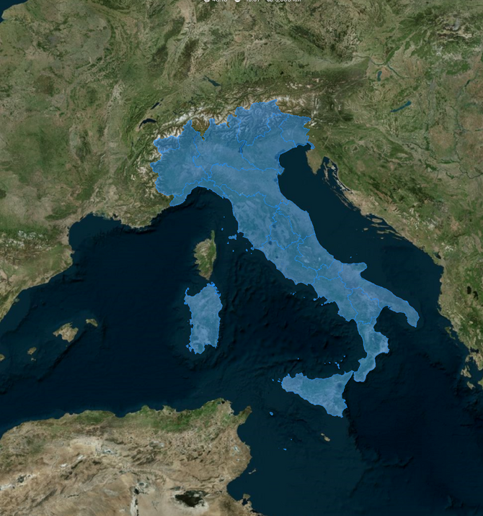

Cos’è DASSTER
Piattaforma di analisi ed elaborazione dati per la ricerca sul Sistema Terra
Supporta la ricerca scientifica con servizi interoperabili per l'uso dei dati geospaziali
Cloud-native, modulare, scalabile e sicura by design
Piena conformità ai principi FAIR
Diversità ed eterogeneità di dataset: DASSTER supporta l'integrazione e abilita casi d'uso concreti tramite Harmonised Data Access e STAC
ICSC Italian Research Center on High-Performance Computing, Big Data and Quantum Computing
Missione 4 • Istruzione e Ricerca

Slide 5

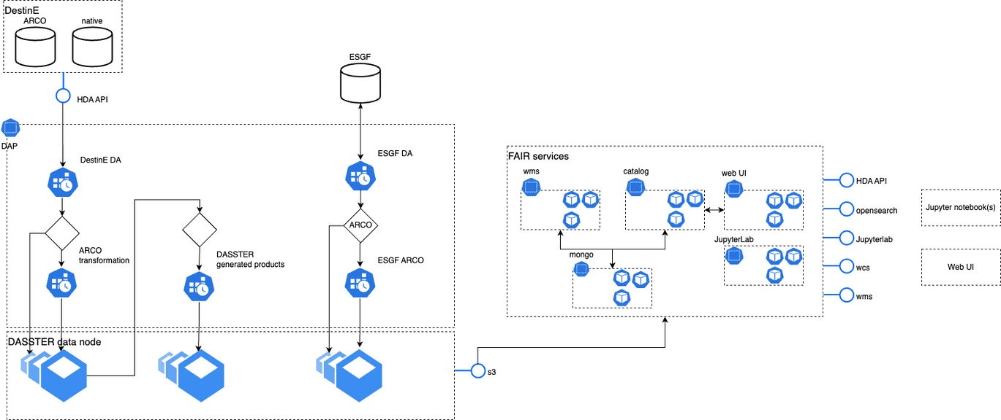
Architettura
Accesso
al dato
Interfacce
utente
Pipeline di processing
Servizi FAIR
ICSC Italian Research Center on High-Performance Computing, Big Data and Quantum Computing
Missione 4 • Istruzione e Ricerca

Slide 6
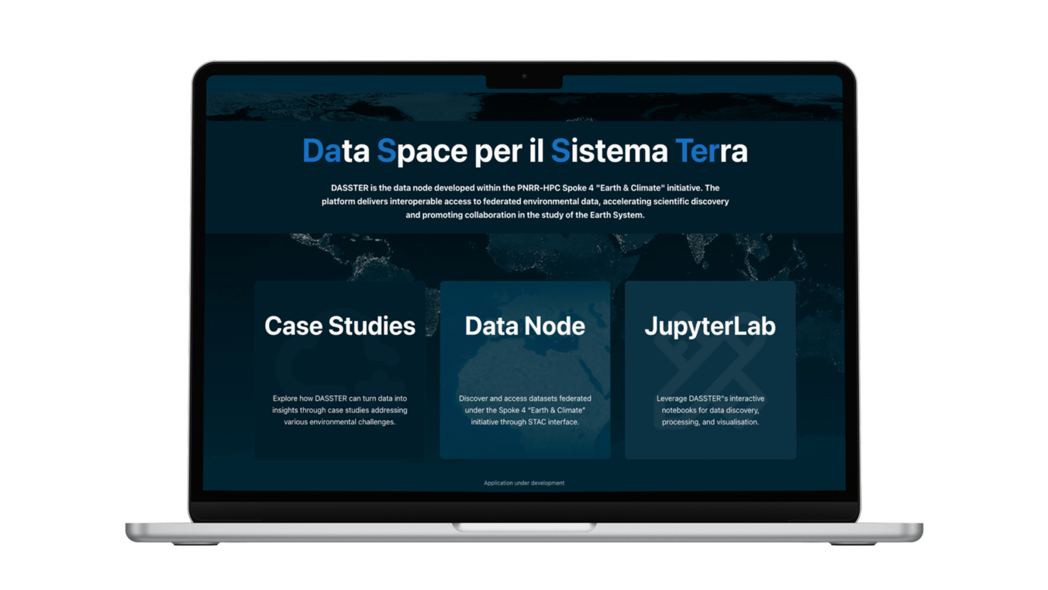
Interfacce utente
Libreria dei casi studio: analisi tramite grafici interattivi basati su Mantine
Data Node: catalogo OpenSearch e STAC, interfaccia WebGIS, servizi OGC (WMS, WCS)
JupyterLab: Supporto multi-linguaggio (Python, R, Julia) con librerie scientifiche (xarray, pandas, matplotlib, cartopy, rasterio)
ICSC Italian Research Center on High-Performance Computing, Big Data and Quantum Computing
Missione 4 • Istruzione e Ricerca

Slide 7
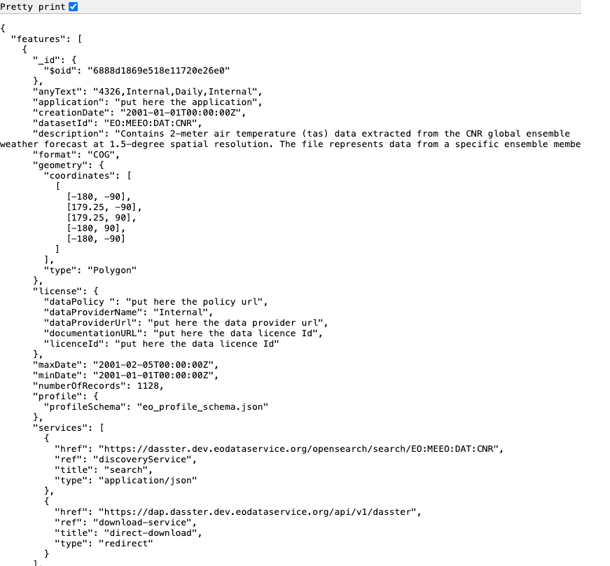
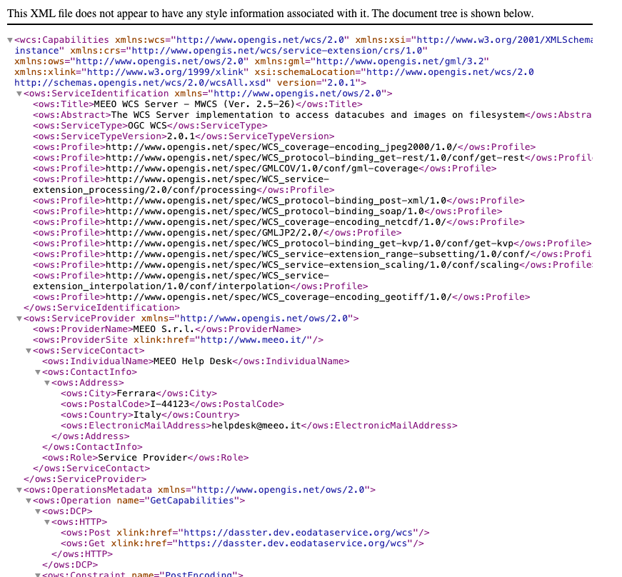
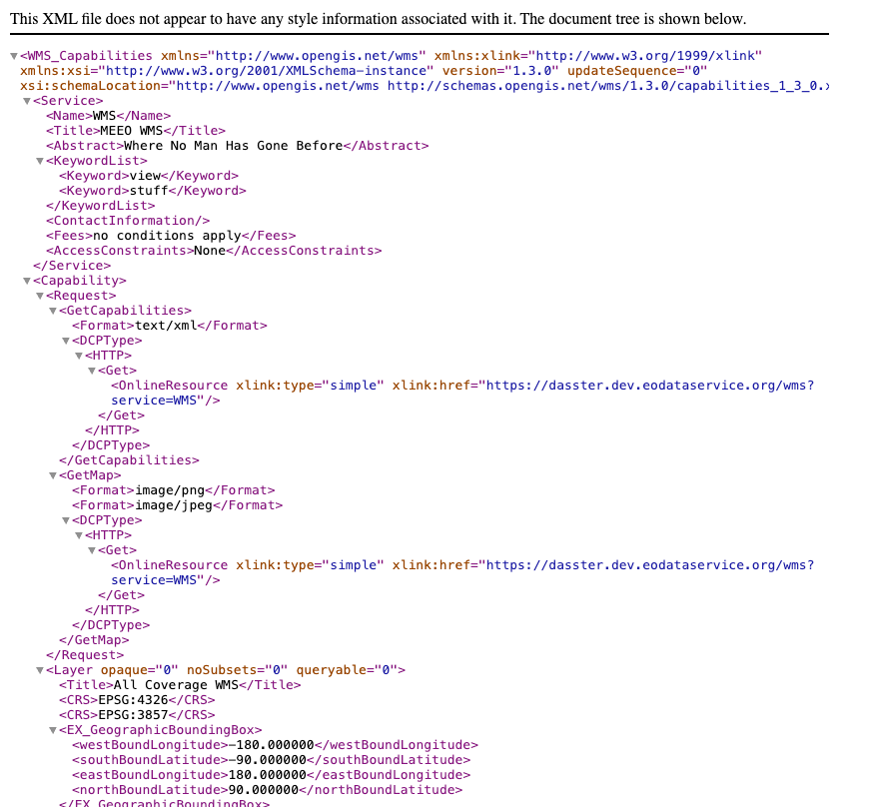
Interfacce e interoperabilità
STAC
/collections
/items
OpenSearch
/datasets
/search/<datasetID>
WCS
/wcs?service=WCS&Request=GetCapabilities
/wcs?service=WCS&Request=DescribeCoverage
/wcs?service=WCS&Request=GetCoverage
WMS
/wms?service=WMS&Request=GetCapabilities
/wms?service=WMS&Request=GetMap
ICSC Italian Research Center on High-Performance Computing, Big Data and Quantum Computing
Missione 4 • Istruzione e Ricerca

Slide 8
Casi studio principali
1
Scoperta e accesso ai dati tramite catalogo STAC, garantendo l'interoperabilità tra dataset
2
Monitoraggio e previsione della qualità dell'aria
3
Pannello di controllo degli agenti inquinanti
4
Monitoraggio degli incendi
5
Previsioni sub-stagionali e stagionali con GLOBO (dati CNR-ISAC)
ICSC Italian Research Center on High-Performance Computing, Big Data and Quantum Computing
Missione 4 • Istruzione e Ricerca

Slide 9
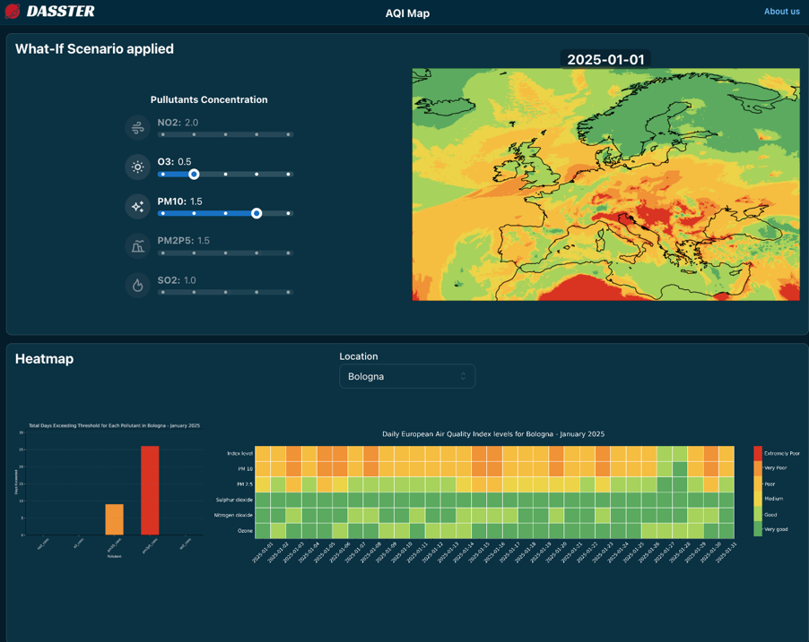
Monitoraggio e previsione della qualità dell’aria
Focus sugli inquinanti dell’Air Quality Index
Dati di previsione / reanalisi CAMS
Funzionalità:
Esplorare e accedere ai dati
Download (NetCDF, COGs)
Visualizzare coeme mappe
Eseguire analisi
Animare cambiamenti nel tempo
Scenari what-if
ICSC Italian Research Center on High-Performance Computing, Big Data and Quantum Computing
Missione 4 • Istruzione e Ricerca

Slide 10
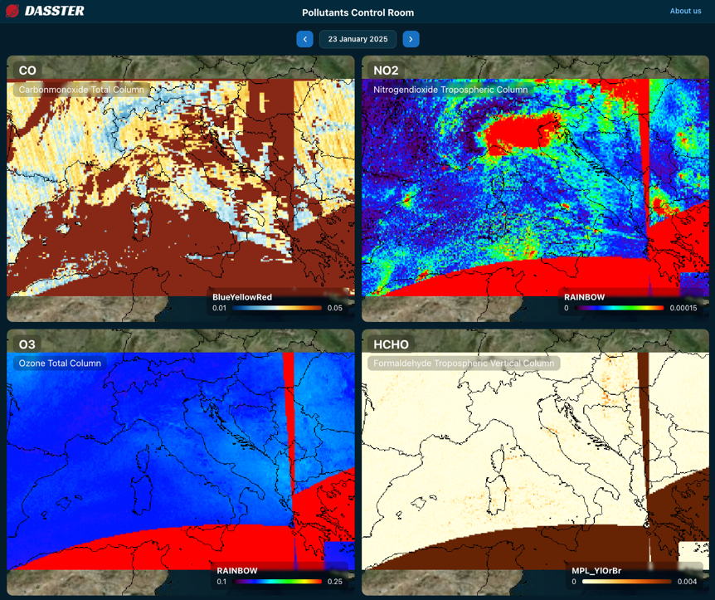
Pannello di controllo degli agenti inquinanti
Monitoraggio continuativo di CO, NO₂, SO₂, CH₄, O₃ e HCHO da Sentinel-5P
Funzionalità: esplorazione, visualizzazione, animazione
Focus sui singoli parametri anziché sul calcolo degli indicatori. Gli indicatori possono comunque essere derivati dai dati grezzi.
Consente una visione completa e aggiornata di ciascun inquinante a livello mondiale
ICSC Italian Research Center on High-Performance Computing, Big Data and Quantum Computing
Missione 4 • Istruzione e Ricerca

Slide 11
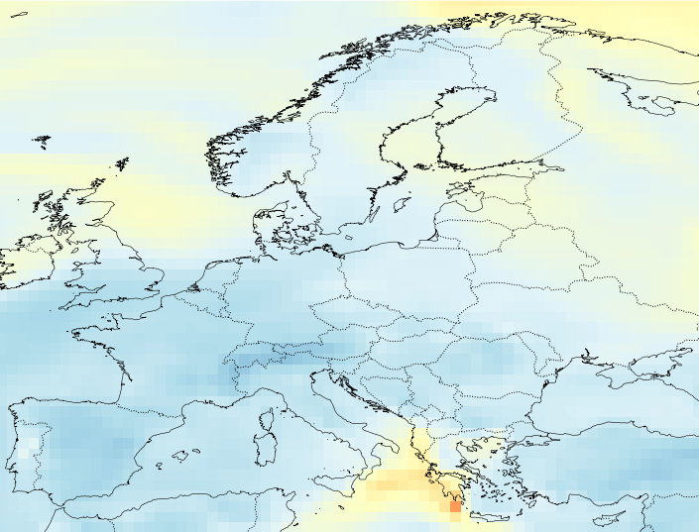
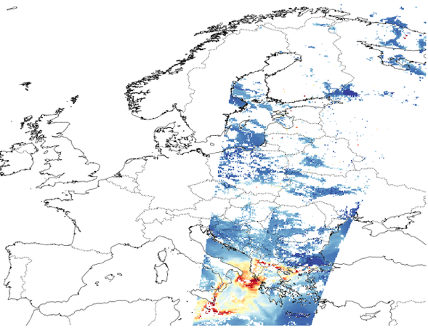
Monitoraggio degli incendi
Traccia il ciclo di vita degli incendi: innesco → propagazione → impatto sulla qualità dell'aria
Sorgenti dati: CAMS, Sentinel-3 (FRP, AOD), Sentinel-5P (CO, HCHO - attività precursori per Sentinel-4)
Funzionalità: esplorare, visualizzare, animare, analizzare
Integrazione di sorgenti dati eterogenee, combinando osservazioni satellitari e output di modelli per approfondimento
ICSC Italian Research Center on High-Performance Computing, Big Data and Quantum Computing
Missione 4 • Istruzione e Ricerca

Slide 12
Il futuro prossimo
Incorporare osservazioni in situ (o osservazioni sul posto)
Espandere dataset e interoperabilità con altre infrastrutture HPC/Big Data (ecosistemi DestinE e Copernicus)
Incorporare modelli di AI/ML per l'analisi predittiva
Incorporare osservazioni in situ
Integrazione dei futuri dati satellitari Sentinel-4 per applicazioni NRT
ICSC Italian Research Center on High-Performance Computing, Big Data and Quantum Computing
Missione 4 • Istruzione e Ricerca

Slide 13

Grazie
per
l’attenzione
mantovani@meeo.it
fazzini@meeo.it
cattozzo@meeo.it
contatti:
ICSC Italian Research Center on High-Performance Computing, Big Data and Quantum Computing
Missione 4 • Istruzione e Ricerca

